Slide 1
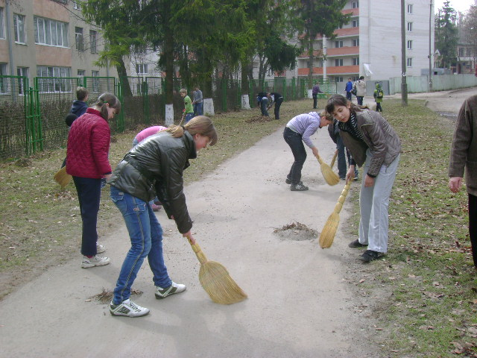
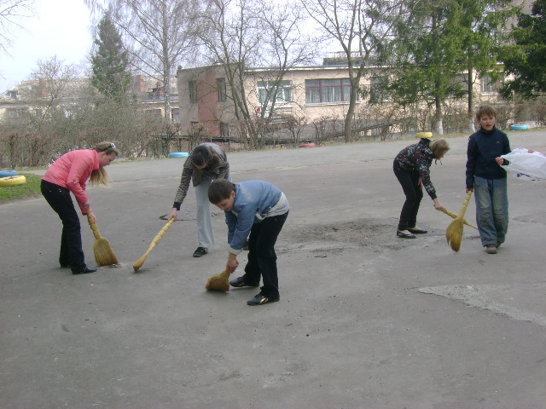
ЦІННІСНЕ СТАВЛЕННЯ ДО ПРАЦІ.

Slide 2
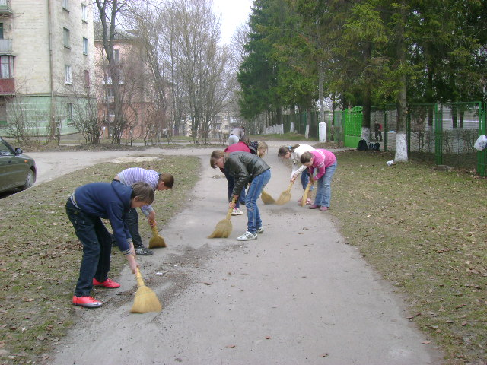

Slide 3
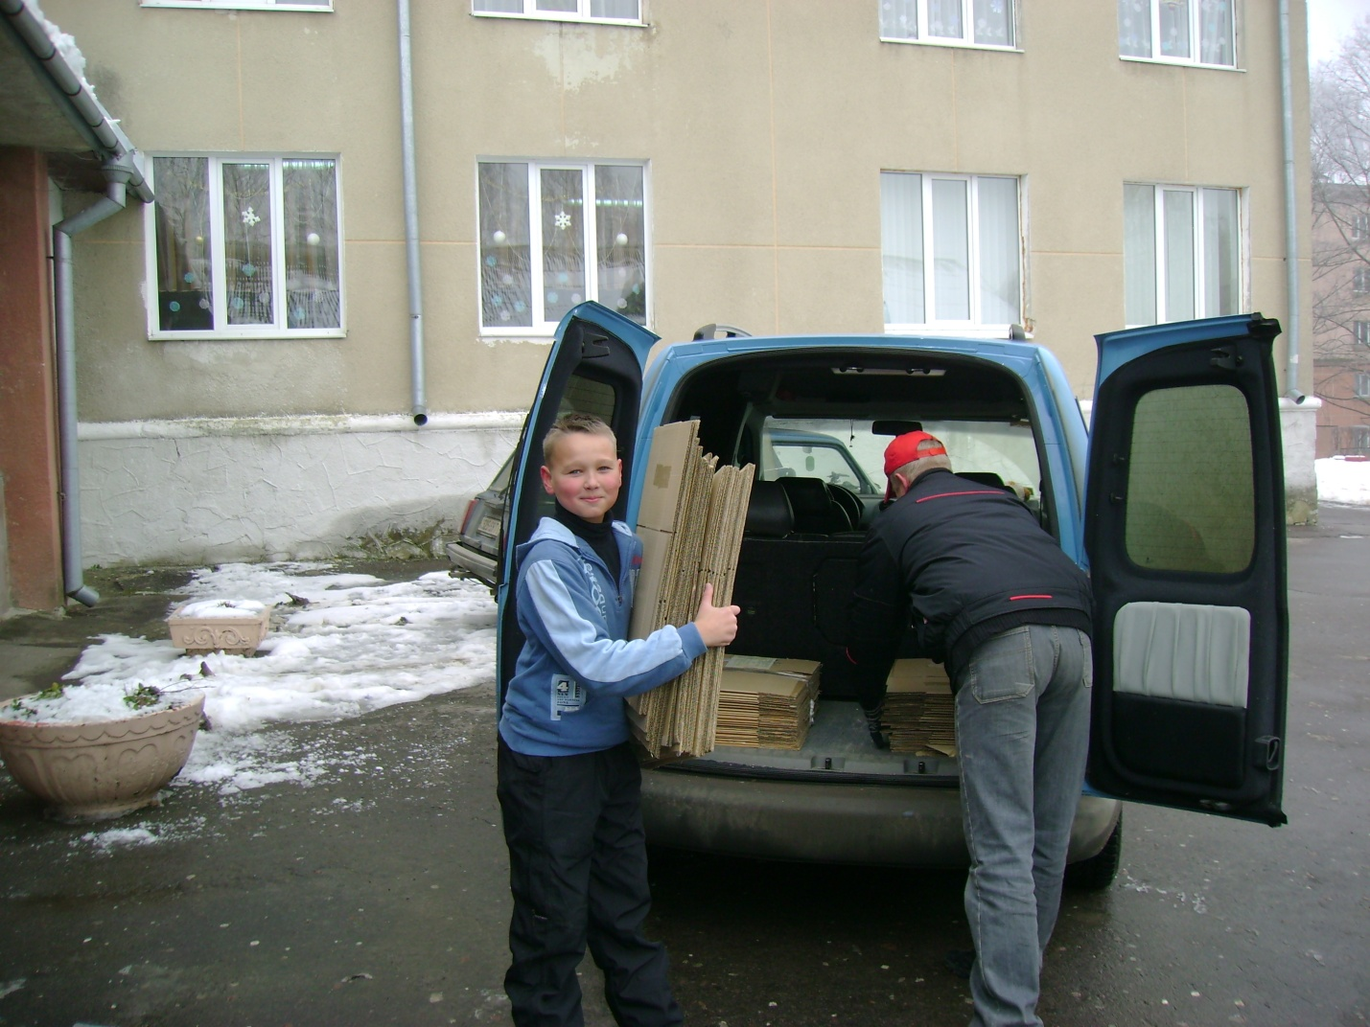
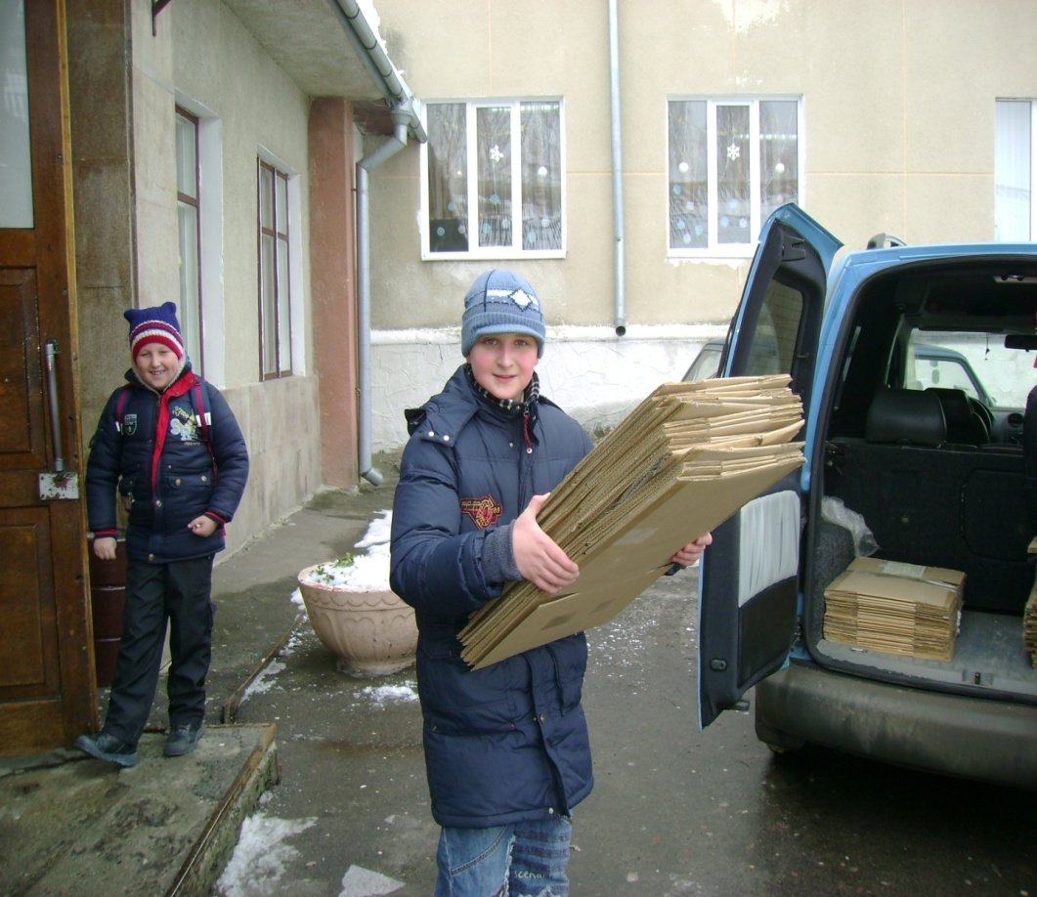
ЗБІР МАКУЛАТУРИ

Slide 4
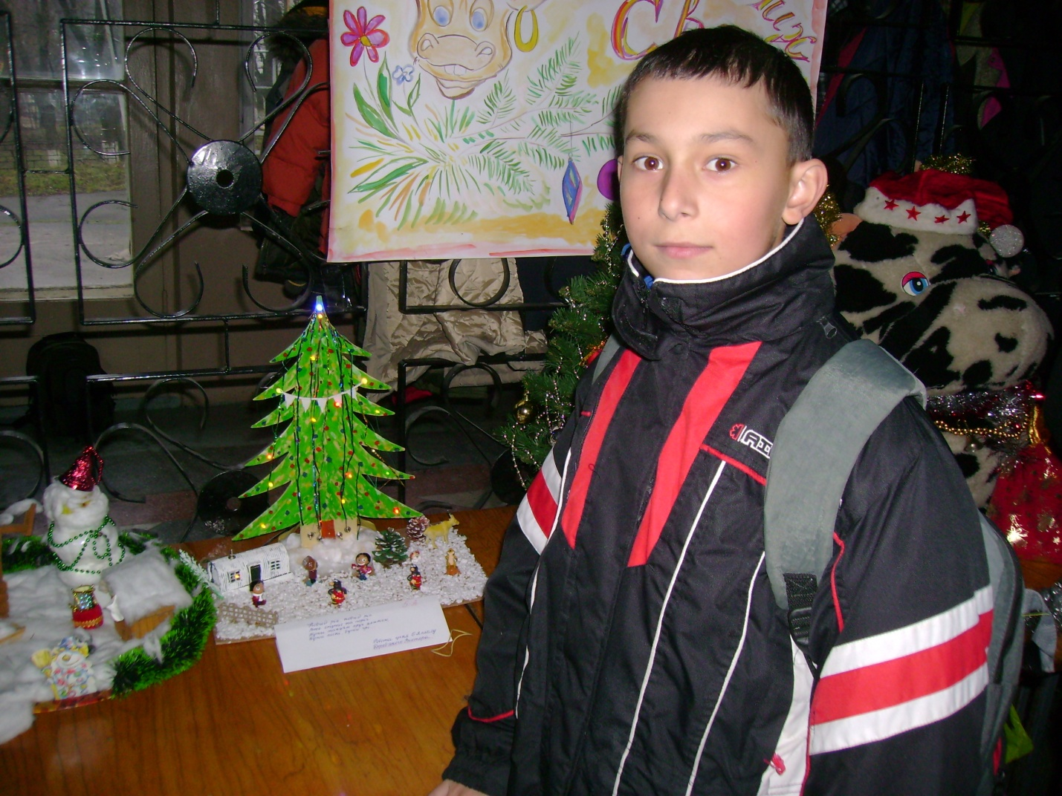
КОНКУРС ІГРАШОК, ВИРОБЛЕНИХ СВОЇМИ РУКАМИ

